Slide 1
Algorítmica
Práctica #5
B&B y Vuelta Atrás
José María Gómez García
Fernando Lojano Mayaguari
Valentino Lugli
Carlos Mulero Haro

Slide 2
PROBLEMA: ITV
En el problema ITV queremos representar una estación de ITV que conste de varias líneas en las que se inspeccionan vehículos. Cada coche tendrá distintas características por lo que el tiempo de inspección varía según el vehículo. El objetivo del problema es atender a todos los vehículos en el menor tiempo posible.
Para dar con una solución usando un algoritmo de vuelta atrás empezamos añadiendo un vehículo cualquiera a la primera línea (este será nuestro nodo raíz); a partir de este expandimos el árbol añadiendo el siguiente vehículo en cola a cada línea (cada vez que añadimos el siguiente vehículo en cola a una línea expandimos en un nodo); cuando no queden coches en cola quiere decir que hemos dado con una solución, para quedarnos con la solución que acabe en el menor tiempo posible seleccionamos aquella cuya línea con mayor tiempo de espera sea la menor de entre todas las líneas con mayor tiempo de espera de las soluciones.

Slide 3
PSEUDOCÓDIGO
// coches_encola contiene los coches que todavia no estan en ninguna linea
// coches_listos contiene los coches en cada una de las lineas, por ejemplo, coches_listos[l][c] estaria accediendo al coche c de la linea l. Podemos empezar a resolver con un coche ya en la primera linea
funcion resolver_itv(choches_encola, coches_listos)
if (!coches_encola.vacio)
for i=0 while i < lineas
coches_encola.push_back(coches_listos[0])
coches_listos.erase(0)
resolver(coches_encola, coches_listos)
fin
fi
// No quedan coches en cola, todos estan listos, es un nodo hoja
else
tiempo_linea_max := int
// Calculamos el tiempo en cada cola y nos quedamos con el mayor tiempo de espera
for i=0 while i < lineas
tiempo_linea[i] := tiempo(coches_listos[i])
if tiempo_linea_max es menor que tiempo_linea[i] entonces
tiempo_linea_max := tiempo_linea[i]
fi
fin
// Si el mayor tiempo de espera es menor que la solucion que teniamos anteriormente este pasa a ser la solucion
if tiempo_linea_max es menor que el tiempo_solucion entonces
tiempo_solucion := tiempo_linea_max
solucion := coches_listos
fi
esle
function

Slide 4
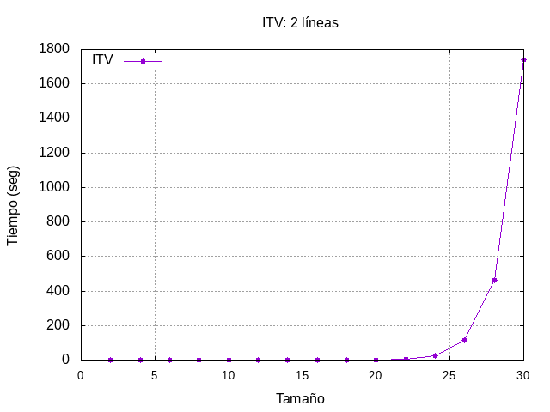
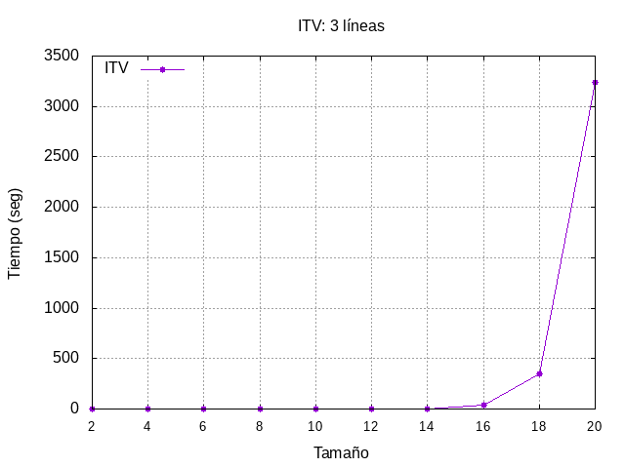
ANÁLISIS EMPÍRICO

Slide 5
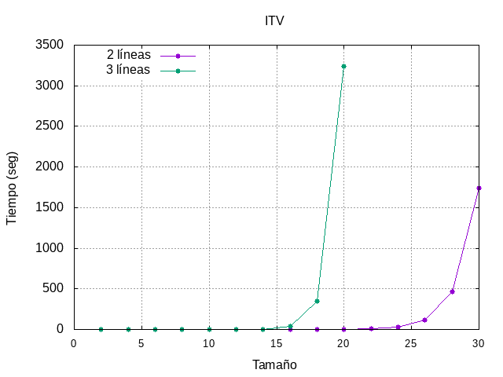
ANÁLISIS EMPÍRICO: GRÁFICAS CONJUNTAS

Slide 6
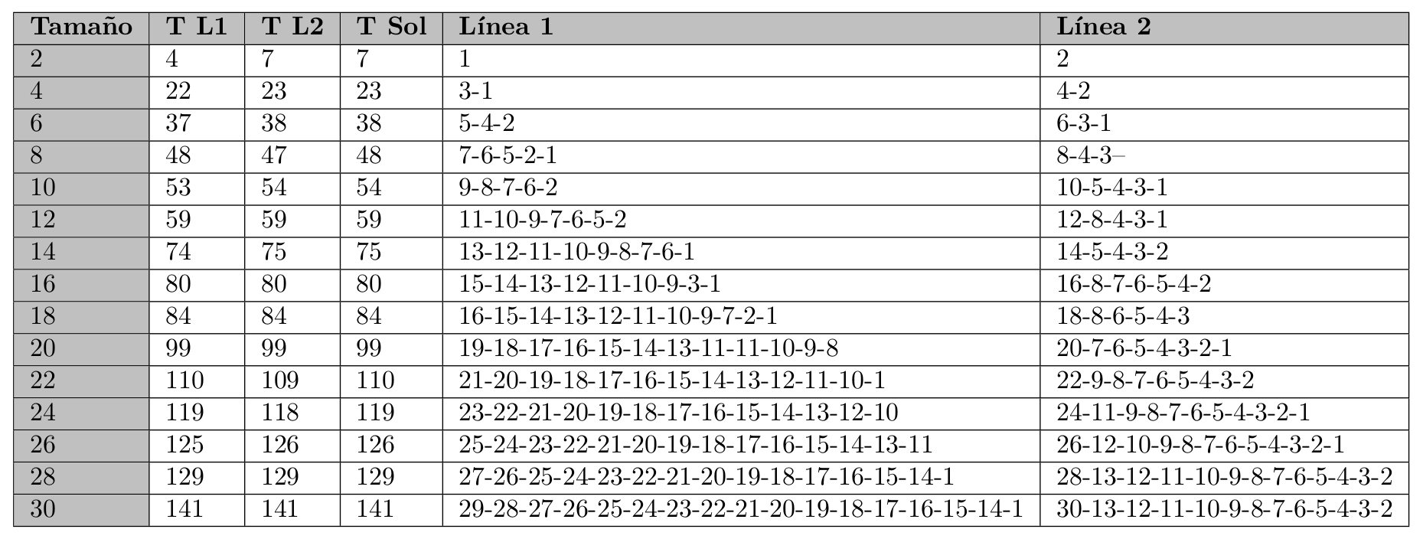
ESCENARIOS DE EJECUCIÓN
Caso 1: 2 líneas de inspección

Slide 7
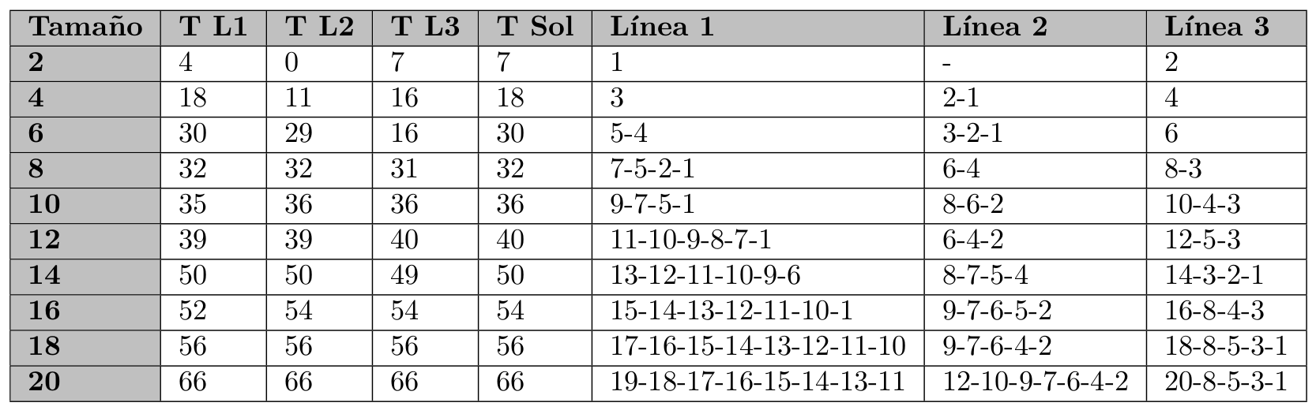
ESCENARIOS DE EJECUCIÓN
Caso 2: 3 líneas de inspección

Slide 8
PROBLEMA: TSP

Slide 9
PSEUDOCÓDIGO
funcion resolver(cv, csv, dv, de)
cv_aux, csv_aux := vector //vectores auxiliares de ciudades visitadas y sin visitar
dt, de_aux := int //dt=distancia total
inicio
if(!cv.vacio)
//ordenar por prioridad las ciudades sin visitar
csv := prioridad(cv,back(), csv)
cv_aux := cv
desde i := 0 hasta i < csv.size()
dt := 0
cv_aux := cv
//Se introduce la primera ciudad del vector sin visitar ordenado por prioridad
cv_aux.push_back(csv[i])
csv_aux := csv
//Se elimina la ciudad del vector de ciudades sin visitar auxiliar
csv_aux.erase(csv_aux.begin()+i)
//Se incluye la distancia de la ciudad a la distancia total
dt += dv + distancias[cv.back()][cv_aux.back()]
//Se calcula la nueva distancia estimada
de_aux = de - menorArista(cv_aux.back())
if (dt + de_aux < ds)
ne++ //incremento nodos explorados
resolver(cv_aux, csv_aux, dt, de_aux) //entrada recursiva
fi
else n_podas++ //incremento nodos podados
fin
fi
else //No quedan valores en ciudades visitadas para analizar
dt := 0
desde i:=0 hasta cv.size()-1
dt += distancias[cv[i]][cv[i+1]]
fin
dt += distancias[cv.front()][cv.back()]
if (dt < ds) // si distancia total menor que distancia solucion
ds = dt // Sustituye distancia solucion por distancia total
cs = cv // Sustituye camino solucion por ciudades visitadas
fi
fin
-Variables a tener en cuenta:
csv:=vector de ciudades sin visitar
cv:=vector de ciudades visitadas
dv:=distancia ciudades visitadas
de:= distancia estimada
ds:= distancia solucion
ne:= nodos explorados
n_podas := numero de podas realizadas
cs:= camino solucion

Slide 10
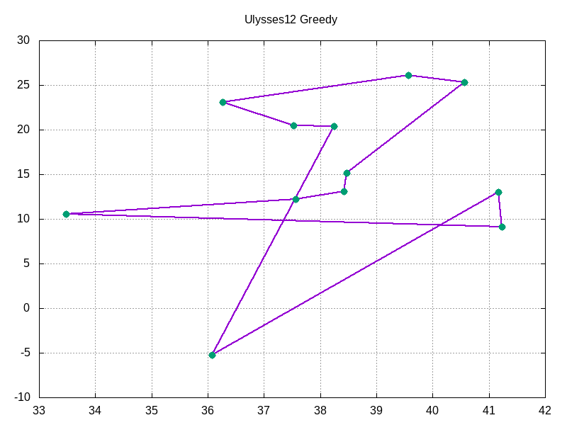
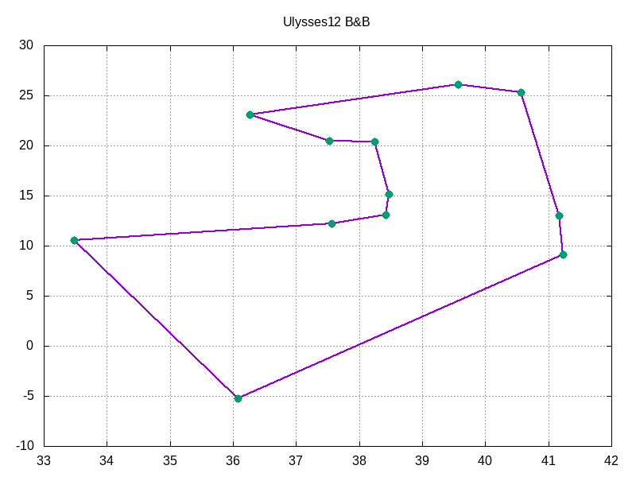
ESCENARIOS DE EJECUCIÓN

Slide 11
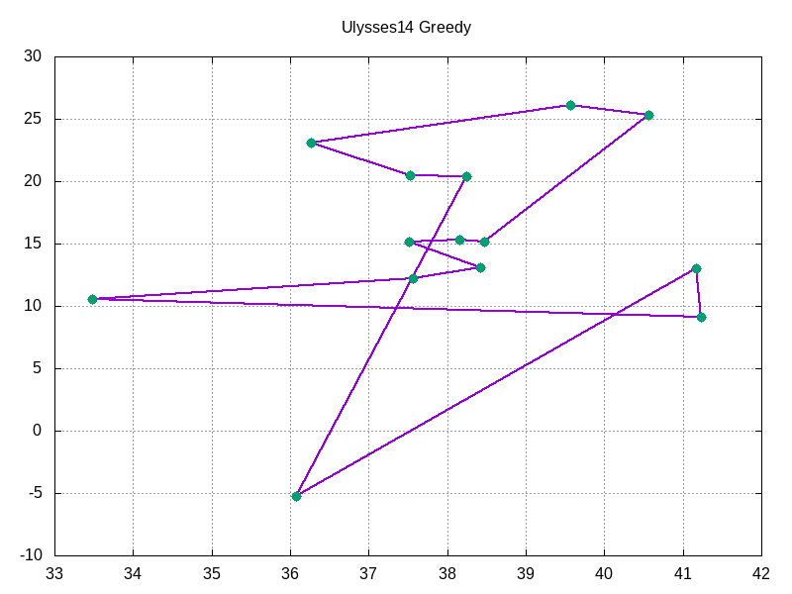
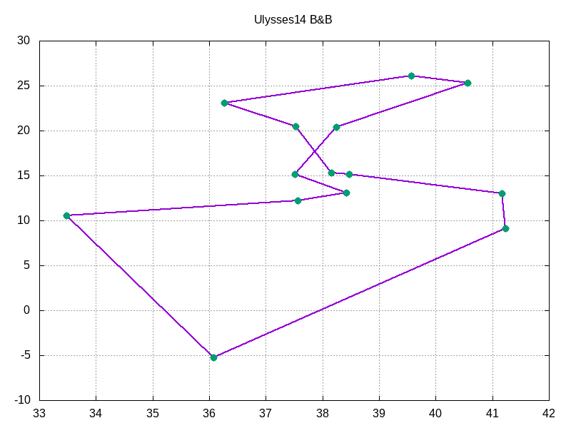
ESCENARIOS DE EJECUCIÓN

Slide 12
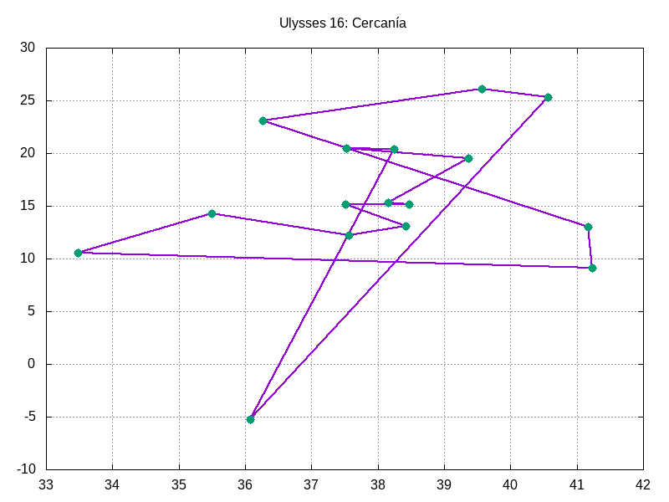
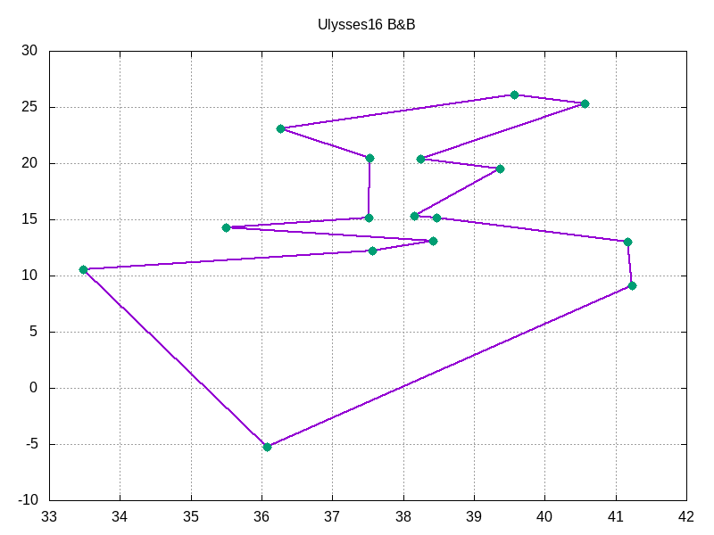
ESCENARIOS DE EJECUCIÓN

Slide 13
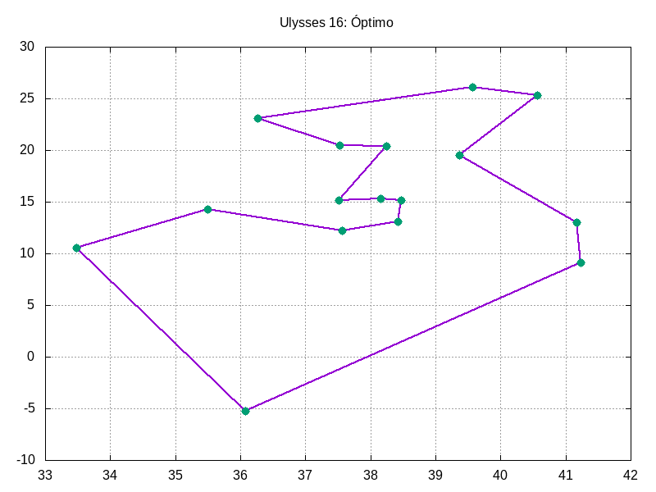
ESCENARIOS DE EJECUCIÓN

Slide 14
ESCENARIOS DE EJECUCIÓN
TSP | Greedy | B&B | Tiempo (s) | Nodos Expandidos | Número de podas | Tamaño máximo LNV
Ulysses6 | 36 | 35 | 0.000407 | 166 | 82 | 5
Ulysses8 | 40 | 36 | 0.009283 | 2246 | 2669 | 7
Ulysses12 | 83 | 68 | 13.0852 | 3701838 | 6443600 | 11
Ulysses14 | 84 | 68 | 49.8863 | 217594737 | 443383865 | 13
Ulysses16 | 103 | 71 | 3848.92 | 16799129630 | 39133662533 | 15

Slide 15
COMPARACIÓN ENTRE B&B Y BACKTRACKING
TSP | Tiempo Backtracking (seg) | Tiempo B&B (seg)
Ulysses6 | 3.5e-05 | 4.2e-05
Ulysses8 | 0.001272 | 0.000578
Ulysses12 | 9.87395 | 0.750011
Ulysses14 | 1614.15 | 46.6722
Ulysses16 | 338971.5 | 3861.45

